Slide 1

Выполнил: музыкальный руководитель Гильманшина Ольга Константиновна

Slide 2
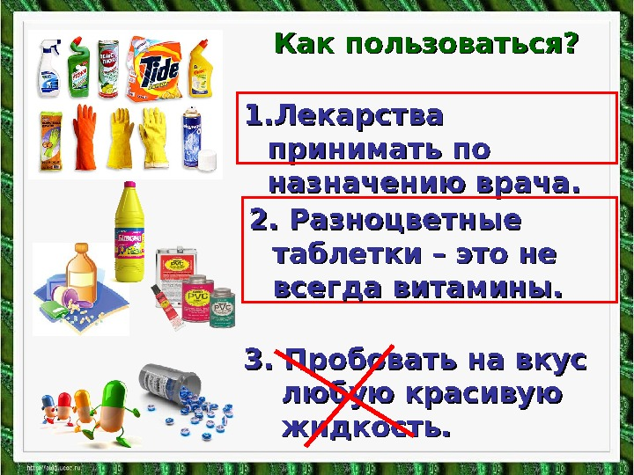
Опасность первая
Бытовая химия
Пробовать на вкус любую жидкость, нюхать, открывать нельзя!

Slide 3


Slide 4

Опасность третья

Slide 5
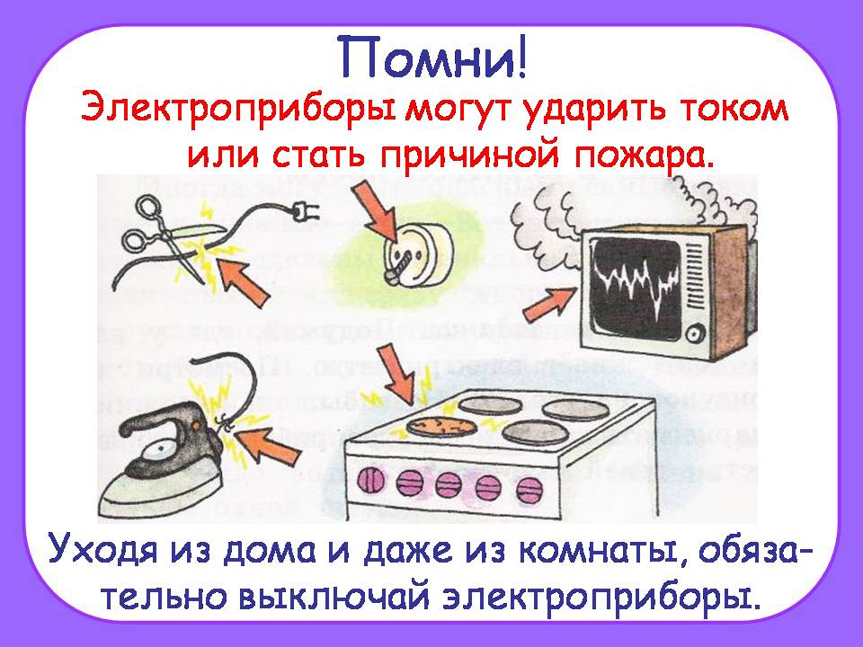
Опасность
четвертая

Slide 6

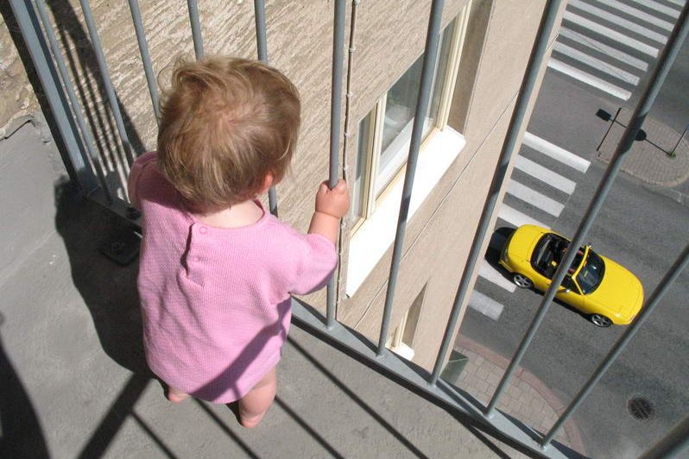
Опасность пятая

Slide 7

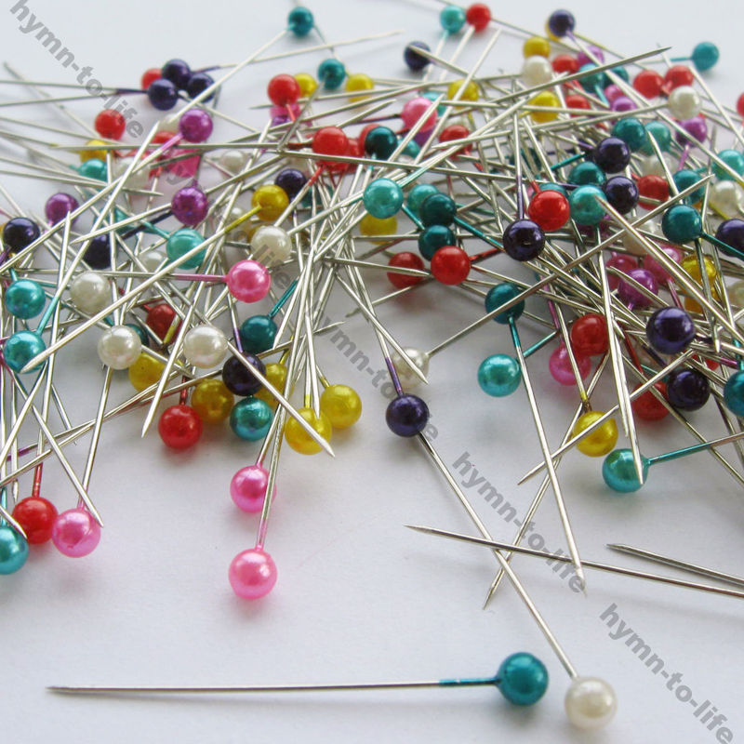
Опасность шестая

Slide 8


Slide 9


Slide 10


Slide 11


Slide 12


